Slide 1
物联网标准化的协议栈
肖世良
2014. 01

Slide 2
主要内容
1 物联网标准化的通信网络协议栈的由来
2 该协议栈的内容
3 工业界的一些行动
参考文献
Palattella, M.R.; Accettura, N.; Vilajosana, X.; Watteyne, T.; Grieco, L.A.; Boggia, G.; Dohler, M., "Standardized Protocol Stack for the Internet of (Important) Things," Communications Surveys & Tutorials, IEEE, vol.15, no.3, pp.1389,1406, Third Quarter 2013
Hui J W, Culler D E. “IPv6 in low-power wireless networks” [J]. Proceedings of the IEEE, 2010, 98(11): 1865-1878.

Slide 3
物联网垂直视图
网络应用程序：各种进行数据处理、查询、计算、融合、挖掘等操作的应用程序
应用平面
？
传输平面
网络基础设施：各种嵌入式的机器、装置、工具、传感器等
传感/执行平面
问题：我们需要什么样的通信网络协议栈？

Slide 4
行不通的两条路之一：回避分层架构
普遍认为：互联网的分层体系架构不适用于资源严重受限的物联网
面向特定应用需求，设计跨层的、紧凑的、精简的通信协议栈
Application
产生的是各自为政的、互操作性+灵活性+扩展性都很差的网络
Transport
Deluge
Drip
Dip
GAF
SPIN
GDI
Redwoods
North Sea
Volcano
Golden Gate Bridge
Network
Drain
Flush
Broadcast Storm
TinyOS 0.6
PSFQ
RMST
CODA
FPS
Fusion
MultihopLQI
BVR
CTP
S4
影响力有限
MintRoute
SP
Link
WooMAC
S-MAC
Aloha PS
T-MAC
B-MAC
WiseMAC
SCP-MAC
X-MAC
PEDAMACS
1999
2000
2001
2002
2003
2004
2005
2006
2007
2008

Slide 5
行不通的两条路之二：移植现有的标准协议
现有的标准化的协议，如HTTP(应用层协议)，TCP/UDP(传输层协议)、IP/ICMP(网络层协议)，是互联网的必备组件。
能否移植到物联网上来呢？
物联网特点：低存储空间、低速率、低能耗、链路不可靠
互联网的标准协议：
协议程序本身较大——浪费空间！
设计时不考虑能耗。有效数据外，含大量的控制信息、冗长的包头——浪费能量！
面向链路比较可靠的有线网络而设计。在链路不可靠的无线网络由TCP等提供端到端的可靠性？——不可设想，浪费精力！
在因特网中，由于通信链路质量较高，链路层不采用确认和重传机制，而在传输层使用TCP进行确认和重传(以应对网络拥塞造成的丢包)。
在物联网中，首先需要应对的是由于通信链路不可靠而造成的丢包，即确保链路层的可靠性。

Slide 6
我们需要这样的协议栈
1 一个低功耗的协议栈
电池供电、难以充电
2 一个高度可靠的协议栈
尽管互联网是尽最大努力交付的(best-effort service)，但是各种具备检错、重传、流控制、拥塞控制等功能的协议实现了互联网可靠的端到端用户体验。无论是为了与互联网无缝对接，还是为了满足大部分应用的需求，物联网都应当能(以尽可能低的能耗)提供与互联网相当的可靠性。
3 一个可与互联网互操作(interoperable)协议栈
与现有互联网无缝对接、高度兼容、可互操作。建立任何对象(人、机、物)之间的任何方向的连通性。物联网不再是孤立的网络，而成为互联网的一部分，并受益于互联网。物联网所能支撑的应用将大大拓展。
4 一个标准化的协议栈
为工业界所认可、接受和推动。真正 impact the real world!

Slide 7


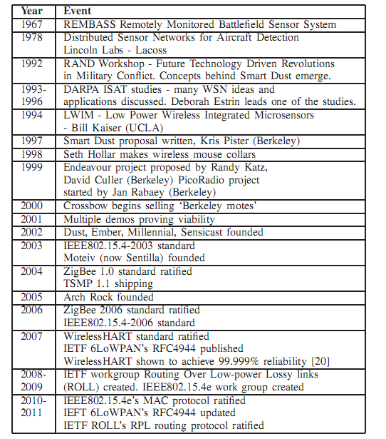
两大标准化组织在行动！
一个标准化的物联网协议栈已初具雏形！
传输/应用层
IETF CoAP
网络层
IETF ROLL
适配层
IETF 6LoWPAN
MAC层
IEEE 802.15.4e MAC
物理层
IEEE 802.15.4 PHY
进行中。。。。。

Slide 8
接下来
(1) 分别介绍每一层
(2) 不具体介绍细节：每个标准化的协议都有数百页的文档，不胜繁琐！
(3) 重点关注标准协议的设计思想(动机)：已经形成标准的协议集思广益，博采众长，追求的是最简洁、最合理、最高效的解决方案，值得学习和体会！

Slide 9
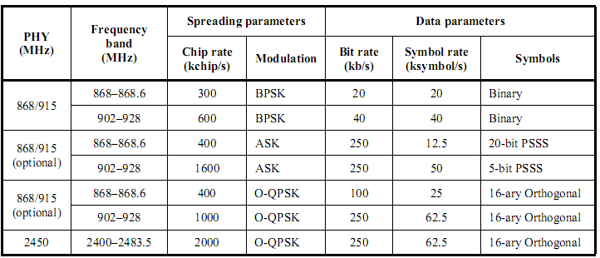
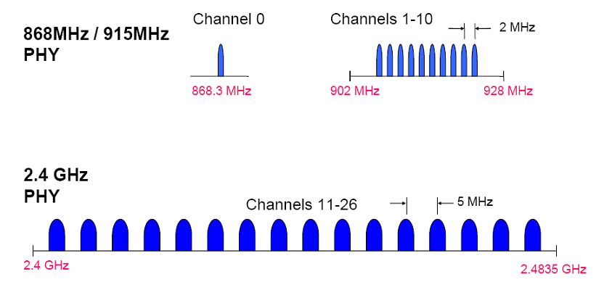
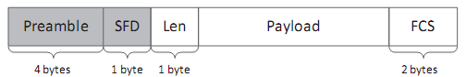
低功耗的物理层 ：IEEE 802.15.4 PHY 层标准
IEEE 802.15.4标准：2003年第一版，2006年第二版，2011年第三版，第四版进行中
IEEE 802.15.4 PHY对能量有效性、传输范围和传输速率进行了很好的折中
传输/应用层
IETF CoAP
网络层
IETF ROLL
适配层
IETF 6LoWPAN
MAC层
IEEE 802.15.4e MAC
物理层
IEEE 802.15.4 PHY

Slide 10
A Low-Power Standard Link
 | 802.15.4 | 802.15.1 | 802.15.3 | 802.11 | 802.3
Class | WPAN | WPAN | WPAN | WLAN | LAN
Lifetime (days) | 100-1000+ | 1-7 | Powered | 0.1-5 | Powered
Net Size | 65535 | 7 | 243 | 30 | 1024
BW (kbps) | 20-250 | 720 | 11,000+ | 11,000+ | 100,000+
Range (m) | 1-75+ | 1-10+ | 10 | 1-100 | 185 (wired)
Goals | Low Power, Large Scale, Low Cost | Cable Replacement | Cable Replacement | Throughput | Throughput
Low Transmit power, Low Signal-to-noise Ratio (SNR), modest BW, Little Frames

Slide 11
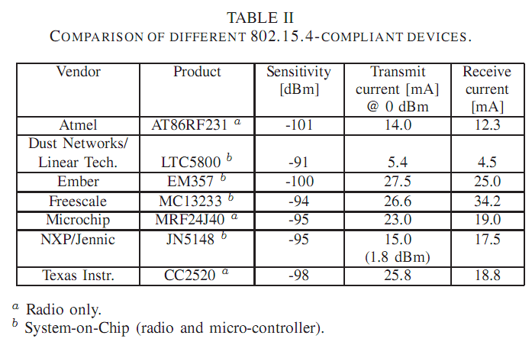
低功耗的物理层 ：IEEE 802.15.4 PHY 层标准
射频收发过程：
要降低节点的通信能耗
(发)调制->PA->天线
(收)天线->LNA->解调
1 选择功耗更低的射频器件
射频工作时，调制、解调、PA、LNA都要消耗很大的电流。射频关闭时，则不需要消耗能量。
2 使用射频占空比更低的通信协议
举例：节点，2节AA电池，共3000mAh
一个好的协议栈，应当在满足数据可靠传输的同时，使射频在大部分时间关闭。
工作方式1：AT86RF231器件+100%MAC协议
生命周期：3000/13=230h
工作方式2：AT86RF231器件+1%MAC协议
生命周期：230h*100=32m
工作方式2：LTC5800器件+1%协议
生命周期：3000/5*100=7y
发送
发送数据包少，不代表能耗就低。
空闲侦听(没有接收数据包)
接收
接收数据包
要降低能耗，须降低射频模块的占空比。
睡眠
接收、空闲与发送能耗相当

Slide 12
能量节省的MAC标准：IEEE 802.15.4e MAC
IEEE 802.15.4 MAC标准主要面向星形网络，即所有节点直接与协调节点通信的场景。不适用于低功耗的多跳无线网络。
传输/应用层
IETF CoAP
网络层
IETF ROLL
当IEEE 802.15.4 MAC用于多跳网络时，转发节点(router)需要保持100%的占空比。
2. IEEE 802.15.4 MAC是单信道操作的。遮挡、多径衰减、干扰等使得链路相当不可靠。据说：“3 hops = 0 throughput”。
适配层
IETF 6LoWPAN
MAC层
IEEE 802.15.4e MAC
2008年，IEEE 802.15.4e工作组成立，致力于重新设计IEEE 802.15.4 MAC协议，以适用于低功耗、可靠、多跳的无线网络。
物理层
IEEE 802.15.4 PHY
2012年，IEEE 802.15.4e MAC协议完成标准化。
核心机制：TSCH
TSCH，即Time Synchronized Channel Hopping，时间同步的信道跳变。核心思想：通过时间同步实现能量有效性，通过信道跳变实现链路可靠性。

Slide 13
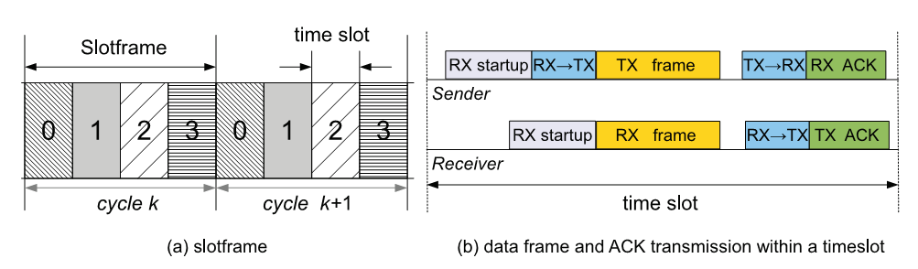
Time Synchronized Channel Hopping (TSCH)
核心组件：时隙帧结构。调度。同步。信道跳变。
(1) 时隙帧结构
一个时隙帧由一组连续的时隙组成。时隙帧随时间重复。单个时隙足够发送一个数据包+接收一个ACK (典型长度10ms)。
在给定的一个时隙，节点可能有三种状态：发送、接收和睡眠。由调度决定。
802.15.4e MAC定义了在调度已经建立时，节点的工作机理(即怎样执行调度)。
发送过程： 上层将数据包发给MAC层，MAC将其放入发送队列中。在每个发送时隙，MAC层检查其发送队列中是否有数据包需要发送给与当前发送时隙关联的邻居节点，如果没有，则转入睡眠；如果有，则发送该数据包，并等待ACK。如果收到ACK，则将该数据包移除队列；否则，等待下个发送时隙进行重传。每个数据包有若干次重传机会。
接收过程：在每个接收时隙，节点打开射频，如果收到目的节点为自己的数据包，则发送ACK，然后
关闭射频，并将接收到的数据包发给上层。如果时间到了还没有收到数据包，则进入睡眠状态。这时，
对应的发送方要么没有发送，要么发送的包丢了。

Slide 14
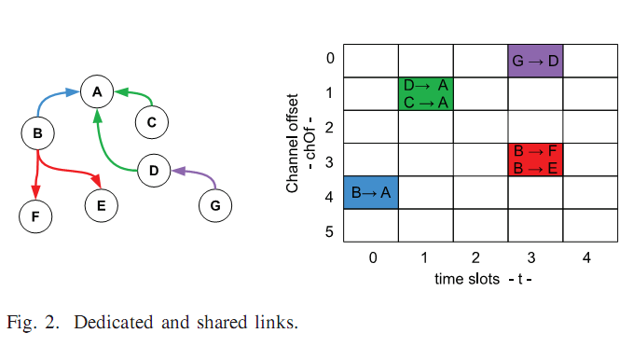
Time Synchronized Channel Hopping (TSCH)
核心组件：时隙帧结构。调度。同步。信道跳变。
(2) 调度
调度：决定节点每个节点在一周期内的每个时隙的状态；当节点发送或接收时，决定节点所使用的信道偏移。
IEEE 802.15.4e MAC定义了节点如何执行调度，但是没有定义如何为节点产生调度。
网络的调度方案需要仔细设计。
调度分为集中式调度和分布式调度。
根据应用场景和性能指标，自行设计调度算法。
每个方格叫做 cell
同一个cell可以被多个链路共享。802.15.4e
定义了一个简单的退避机制，以防止共享cell的
链路发生冲突。

Slide 15
Time Synchronized Channel Hopping (TSCH)
核心组件：时隙帧结构。调度。同步。信道跳变。
(3) 同步
在时隙帧的结构下，需要保持设备之间的时间同步，以维持网络的连通性。在传统的802.15.4 MAC中，使用信标进行同步。在802.15.4e MAC中，可使用基于ACK的同步方法或基于FRAME的同步方法。基本思想是，在传输数据或ACK时附加时间信息，从而实现收发节点之间的时间同步。
当网络中长时间(30s)没有数据交互时，节点产生空的数据帧进行同步。
(4) 信道跳变
16个信道可用
跳变规则：同一链路的多个连续的数据包在多个连续的时隙帧里以不同的物理信道发送(信道切换时间：≤192us)。
通过对信道进行分组，可以实现多个网络共存

Slide 16
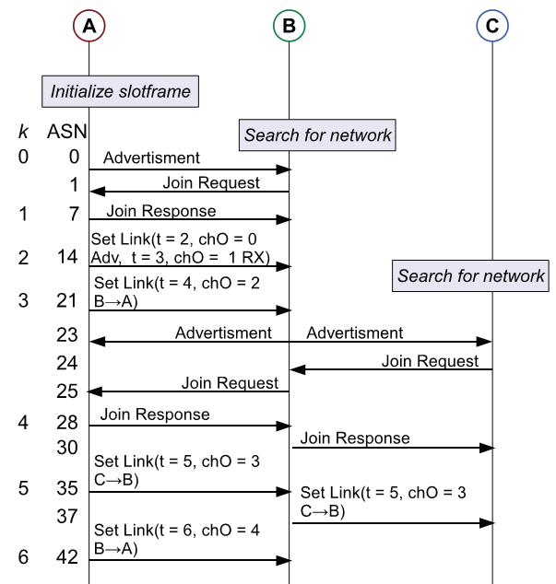
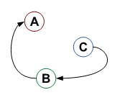
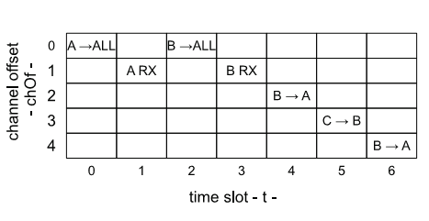
802.15.4e MAC组网过程

Slide 17
适配层: IETF 6LoWPAN
传输/应用层
IETF CoAP
网络层
IETF ROLL
适配层
IETF 6LoWPAN
MAC层
IEEE 802.15.4e MAC
物理层
IEEE 802.15.4 PHY

Slide 18
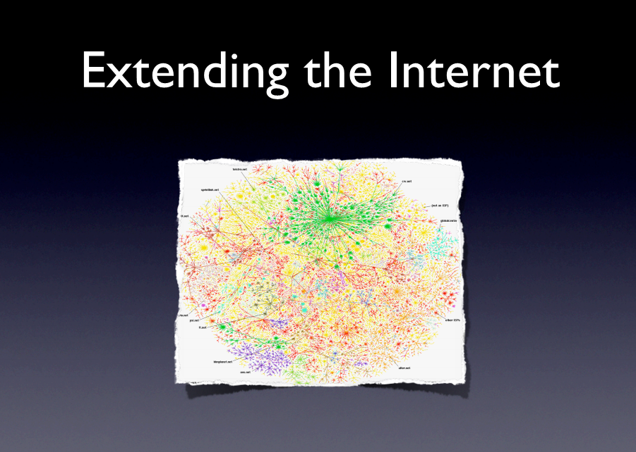
互联网(internet)：全球最大、最重要的通信基础设施
。

Slide 19
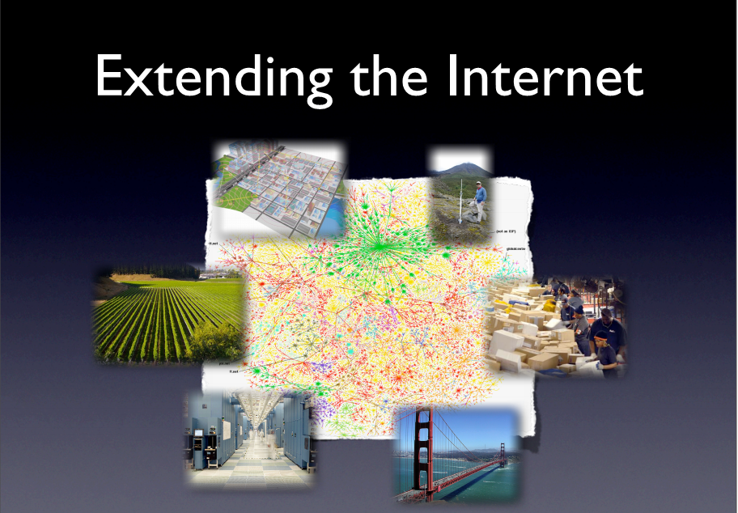
物联网只有真正融入互联网，才会获得无穷的生命力。

Slide 20
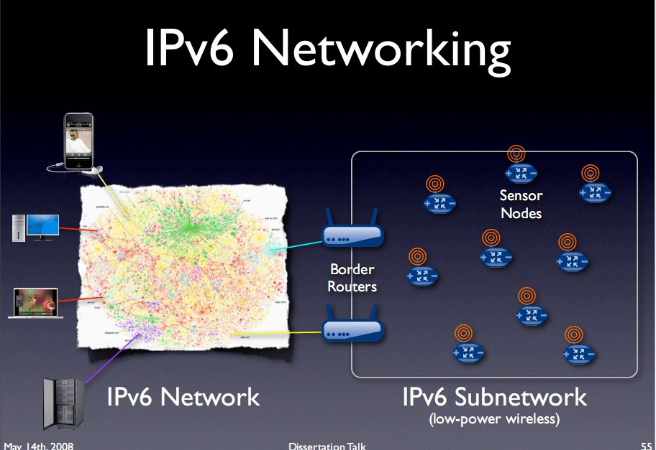
第三代互联网架构图
边界路由器工作在网络层，只负责数据的转发，而不维护应用层的任何状态。

Slide 21
适配层: IETF 6LoWPAN
IP：互联网的核心协议。沟通各种异构网络(Optical, Ethernet, WLAN, etc.)的通行语言。
IPv6特点：
IPV6地址长度为128位(据测算,如果在地球上铺一层沙子,每粒沙子都能分配一个IP地址)
灵活的IP报文头部格式。使用一系列固定格式的扩展头部取代了IPV4中可变长度的选项字段。IPV6中选项部分的出现方式也有所变化，使路由器可以简单路过选项而不做任何处理，加快了报文处理速度；
IPV6简化了报文头部格式，字段只有8个，加快报文转发，提高了吞吐量；
提高安全性。身份认证和隐私权是IPV6的关键特性；
支持更多的服务类型；
允许协议继续演变，增加新的功能，使之适应未来技术的发展
IPv6的这些特点相当适合物联网的需求
2007年，IETF 6LoWPAN工作组成立，致力于在基于802.15.4的低功耗无线网络中实现IPv6协议
目前，已发布多个版本的6LoWPAN标准。部分功能已经标准化，还有部分功能正在讨论中。
物联网的链路层具有短数据帧、低带宽、低功耗、链路不可靠等特点。 因此，6LoWPAN需要慎重设计。

Slide 22
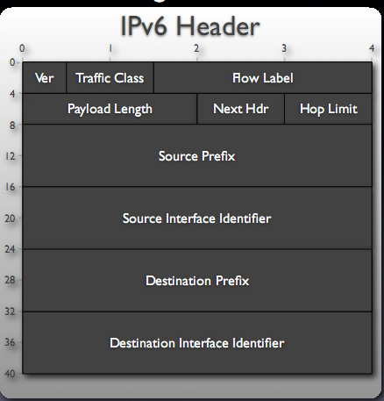

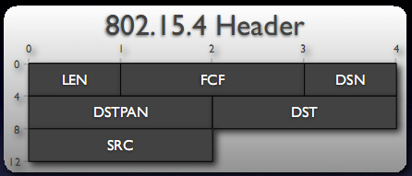
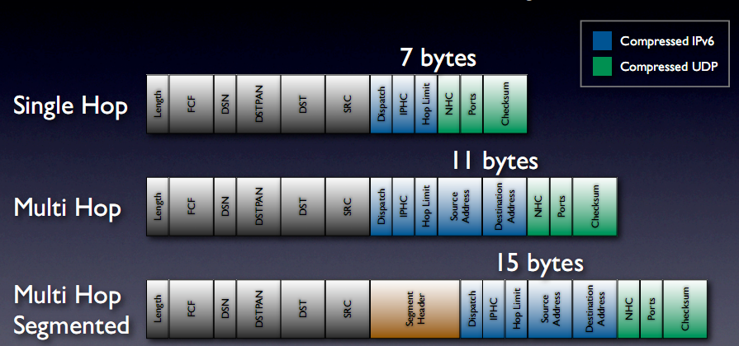
适配层: IETF 6LoWPAN
已完成：6LoWPAN帧格式定义，头压缩算法
进行中：IPv6地址的自动配置；链路层广播；降低路由和管理负载；安全机制。

Slide 23
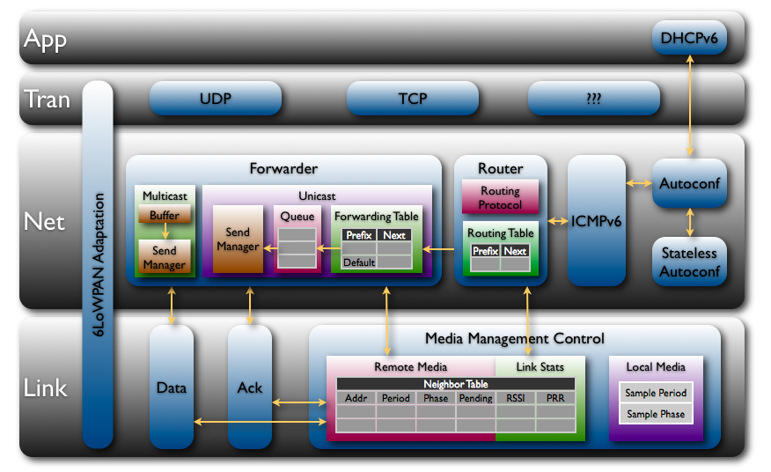

A 6LoWPAN-based Stack– Realized 2008
 | ROM | RAM
CC2420 Driver | 3149 | 272
802.15.4 Encryption | 1194 | 101
Media Access Control | 330 | 9
Media Management Control | 1348 | 20
6LoWPAN + IPv6 | 2550 | 0
Checksums | 134 | 0
SLAAC | 216 | 32
DHCPv6 Client | 212 | 3
DHCPv6 Proxy | 104 | 2
ICMPv6 | 522 | 0
Unicast Forwarder | 1158 | 451
Multicast Forwarder | 352 | 4
Message Buffers | 0 | 2048
Router | 2050 | 106
UDP | 450 | 6
TCP | 1674 | 50
24038 | ROM
3598 | RAM
(including runtime)
* Production implementation on TI msp430/cc2420
Footprint, power, packet size, & bandwidth
Open version 27k / 4.6k

Slide 24
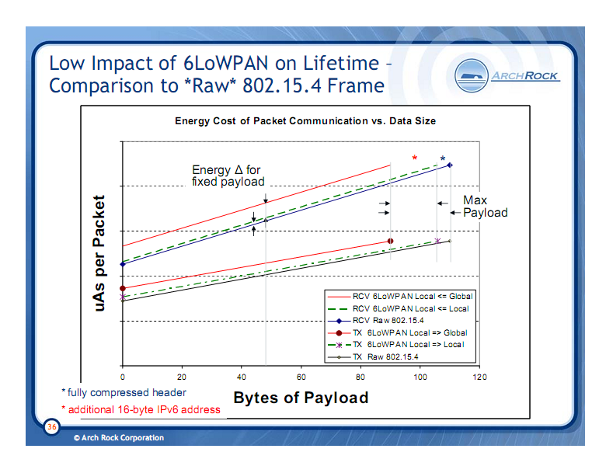

Slide 25
网络层：IETF ROLL
ROLL(Routing over Lossy and Low-power Networks)。 IETF ROLL工作组2008年成立，目的是为低功耗的、不可靠的无线网络(LLNs)设计标准路由协议。
传输/应用层
IETF CoAP
ROLL工作组的思路是从各个应用场景的路由需求开始，目前已经制定了4个应用场景的路由需求，包括家庭自动化应用(RFC5826)、工业控制应用(RFC5673)、城市应用(RFC5548)和楼宇自动化应用(draft)。
网络层
IETF ROLL
适配层
IETF 6LoWPAN
ROLL工作组首先对现有的WSNs的路由协议进行了综述分析，分析了相关协议的特点以及不足。然后研究了路由协议中路径选择的定量指标，包含两个方面的定量指标，一方面是节点选择指标，包括节点状态，节点能量，节点跳数；另一方面是链路指标，包括链路吞吐率、链路延迟、链路可靠性、ETX、链路着色(区分不同流类型)。为了辅助动态路由，节点还可以设计目标函数来指定如何利用这些定量指标来选择路径。
MAC层
IEEE 802.15.4e MAC
物理层
IEEE 802.15.4 PHY
在上述基础上，ROLL工作组研究制定了RPL(Routing Protocol for LLN)协议。RPL协议目前已经更新到第8版本。RPL协议支持3种类型的数据通信模型，即低功耗节点到主控设备的多点到点的通信，主控设备到多个低功耗节点的点到多点通信，以及低功耗节点之间点到点的通信。RPL协议是一个距离向量路由协议，节点通过交换距离向量构造一个有向无环图(Directed Acyclic Graph，DAG)。DAG可以有效防止路由环路问题，DAG的根节点通过广播路由限制条件来过滤掉网络中的一些不满足条件的节点，然后节点通过路由度量来选择最优的路径。

Slide 26
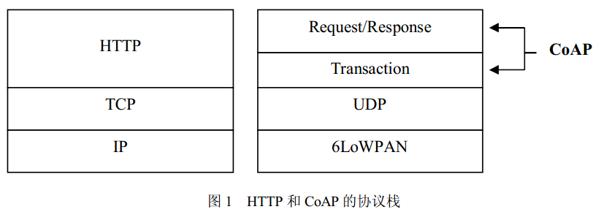
传输/应用层：IETF CoAP
2010年3月，CoRE（Constrained RESTful Environment）工作组正式成立，属于应用领域。CoRE起源于6lowapp兴趣组，主要讨论受限节点上的应用层协议。
REST：表述性状态转换架构，是互联网资源访问协议的一般性设计风格。REST提出了一些设计概念和准则：网络上的所有对象都被抽象为资源；每个资源对应一个惟一的资源标识；对资源的各种操作不会改变资源标识；对资源的所有操作是无状态的。
HTTP协议就是一个典型的符合REST准则的协议。在资源受限的传感器网络中，HTTP过于复杂，开销过大，无法直接使用。为此，CoRE工作组制定了CoAP协议（Constrained Application Protocol）。
CoAP协议采用了双层结构。
事务层(Transaction layer)处理节点间的信息交换，同时，也提供对多播和拥塞控制的支持。
请求/响应层(Request/Response layer)用以传输对资源进行操作的请求和相应信息。CoAP协议的REST 构架基于该层的通信，REST请求附在一个CON 或者NON消息上，而REST响应附在匹配的ACK消息上。
CoAP的双层处理方式，使得CoAP没有采用TCP协议，也可以提供可靠的传输机制。利用默认的定时器和指数增长的重传间隔时间实现 CON消息的重传，直到接收方发出确认消息。另外，CoAP的双层处理方式支持异步通信，这是物联网和M2M应用的关键需求之一。
NO TCP！！！
UDP+应用层的重传控制机制：以能量有效的方式实现了一定程度的可靠性！

Slide 27

产业联盟在行动！
IPSO Alliance（IP Smart Object Alliance）即IP智能物体产业联盟，是推动IETF所制订的轻量级IPv6协议相关应用的产业联盟。IPSO成立于2008年9月，其发起组织包括CISCO，Ericsson，SUN等电信和互联网厂商，也包括一些传统的传感器网络的芯片和器件厂商，如Atmel，Freescale，Arch Rock，Sensinode等。
IPSO联盟的主要目的是推动智能IP解决方案的产业实施，实现智能IP解决方案的技术优势。IPSO分析了传感器网络系统和控制系统中现有方案的问题，特别是这些方案长远来看在大规模系统中难以互通的问题，指出IP技术作为一种成熟和高度互通的方案，是市场和技术的最优选择。
IPSO目前的工作包括：引起产业界对IP智能物体解决方案的重视；产出一系列帮助厂商开发的指导性研究报告、白皮书和应用场景；从市场层面辅助IETF组织的工作；联合全世界支持IP智能感知和控制系统的公司；协调和组织市场推动工作；组织互通性测试。
IPSO是IETF物联网技术的主要推动者

Slide 28
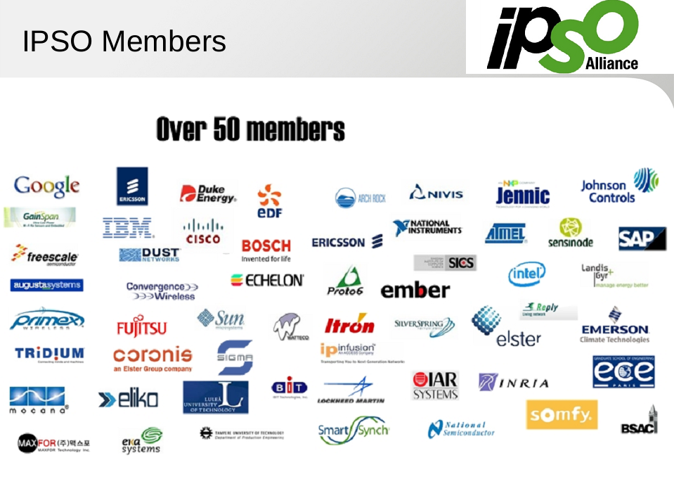
IPSO成员

Slide 29
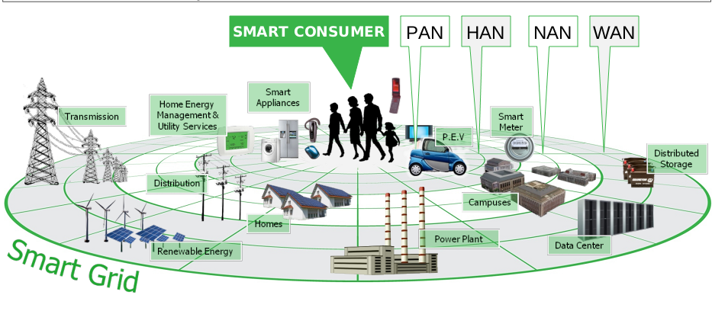
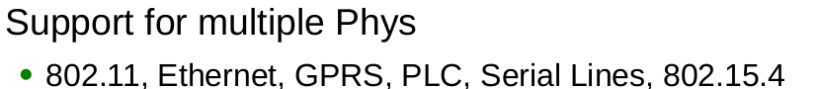

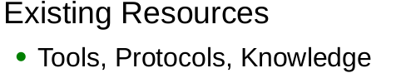
IPSO

Slide 30
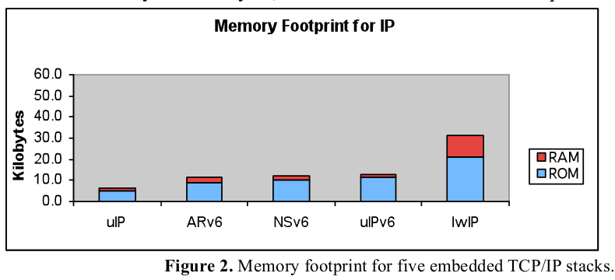
IPSO已发布的白皮书
（1）IP协议带来的优势。 （2）智能物体的轻量级IPv6协议栈：来自3个独立互通实现的经验。 （3）6LowPan介绍。 （4）6LowPan邻居发现协议概览。 （5）智能物体的网络安全。
。。。。。。

Slide 31
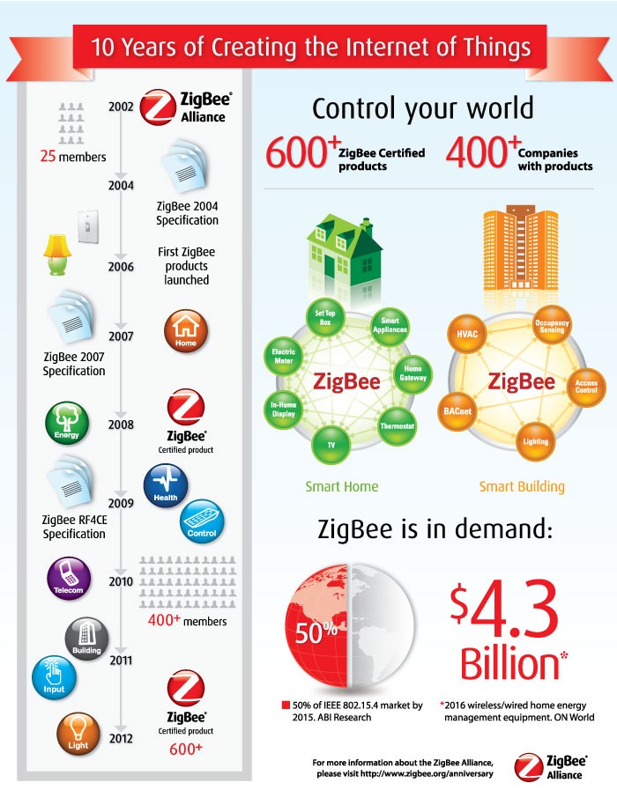
产业联盟在行动 之 Zigbee Alliance
Zigbee是IEEE 802.15.4组织对应的产业联盟。Zigbee制订了短距离无线通信标准的网络层和应用层，针对不同的应用制订了相应的应用规范。Zigbee对应的物理层和链路层是在IEEE 802.15.4组织研究制订的。
Zigbee目前正式发布的规范涵盖了下面几种应用：智能电力，遥控，家庭自动化，医疗，楼宇自动化，电信服务应用，零售服务应用等。Zigbee组织目前包含23个工作组和任务组，涵盖技术相关的工作组：架构评估、核心协议栈、IP协议栈、低功耗路由器、安全，以及应用相关的工作组：楼宇自动化、家庭自动化、医疗、电信服务、智能电力、远程控制、零售业务，还有与市场、认证相关的一些工作组。
Zigbee最初是不支持IP协议的，目前Zigbee已经正式发布的应用规范都没有对IP协议的支持。但是随着IETF，IPSO相关工作的推进，以及Zigbee内部成员单位的推动，Zigbee的智能电力Smart Energy 2.0应用已经开始全面支持IP协议。同时，Zigbee内部成立了IP-stack工作组，专门制定IPv6协议在Zigbee规范中的应用方法。Zigbee Smart Energy2.0应用也将采用IETF 6LowPan制订的适配层，要求IEEE 802.15.4设备的网络中使用这种轻载的IPv6协议栈，同时把对6LowPan的支持作为一种必选。在应用层，新的规范也支持轻量级的COAP协议。

Slide 32
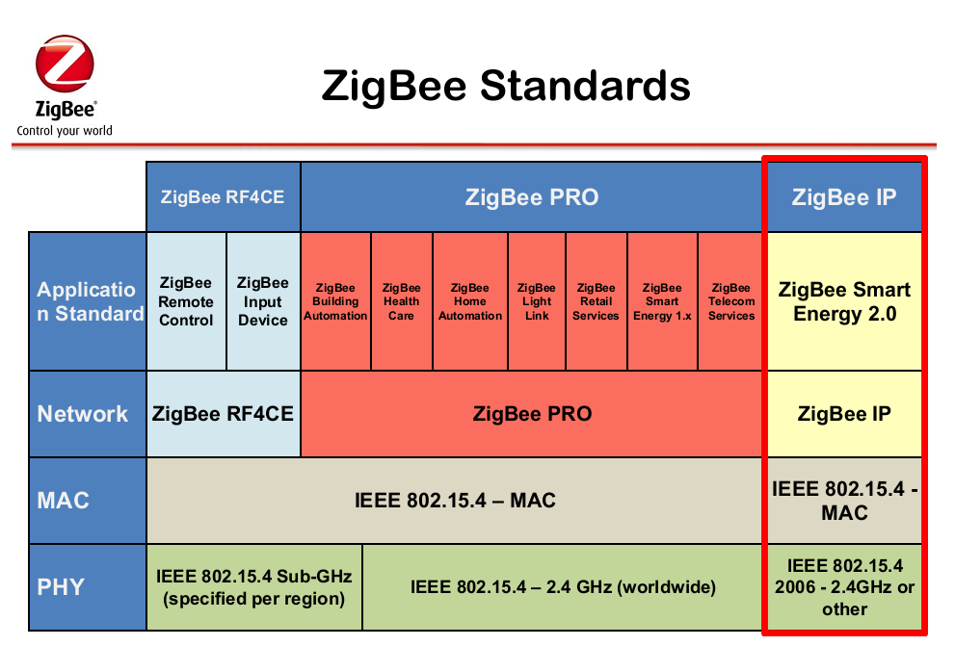
Zigbee 标准

Slide 33
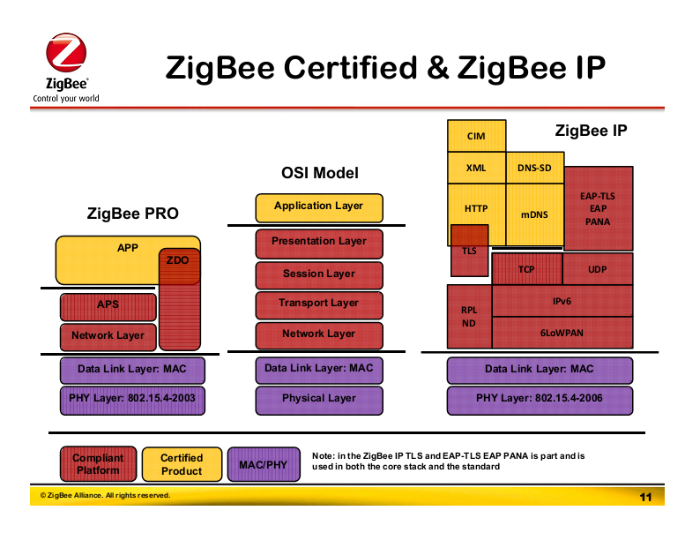

Slide 34
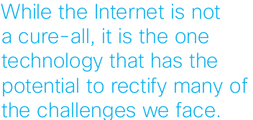
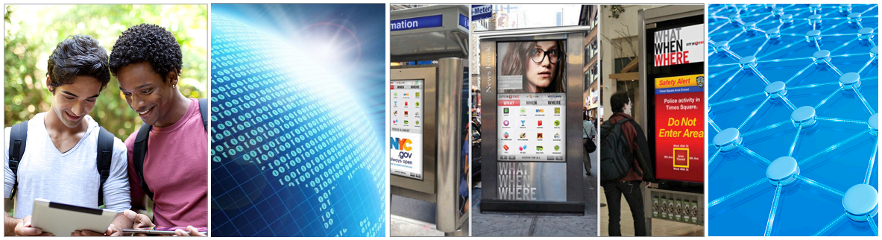
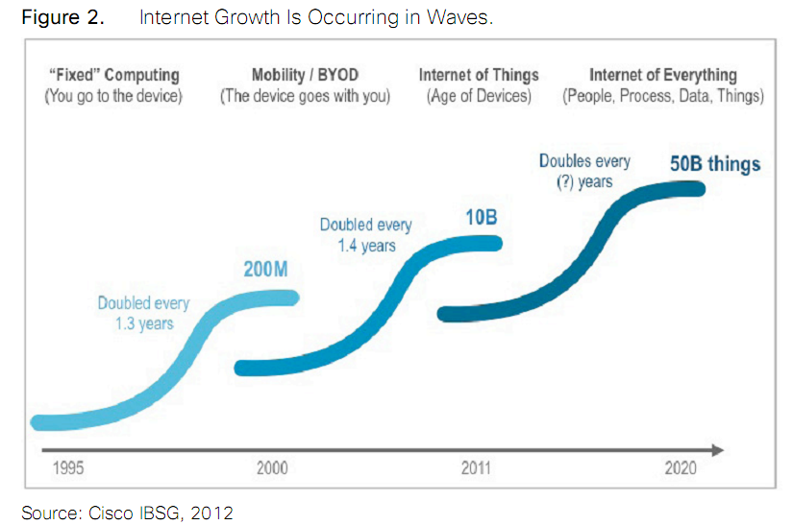
Cisco提出Internet of Everything (IoE)的愿景
网络的价值与联网的用户数的平方呈正比

Slide 35
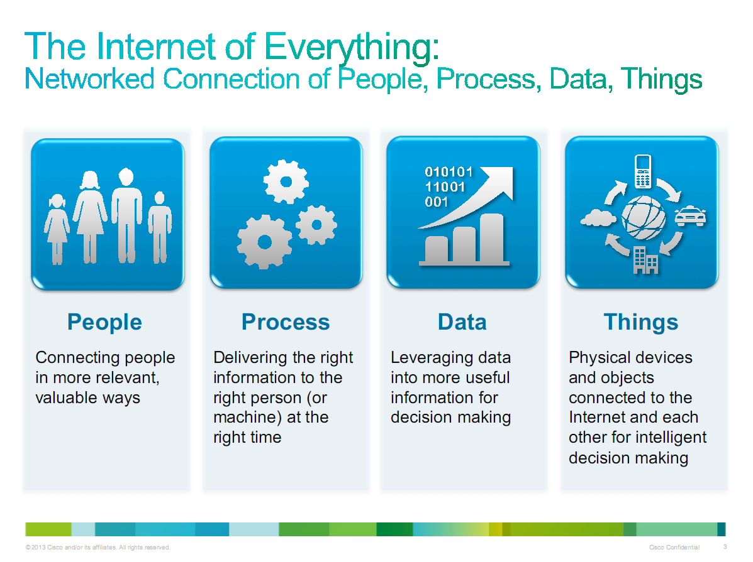

Slide 36
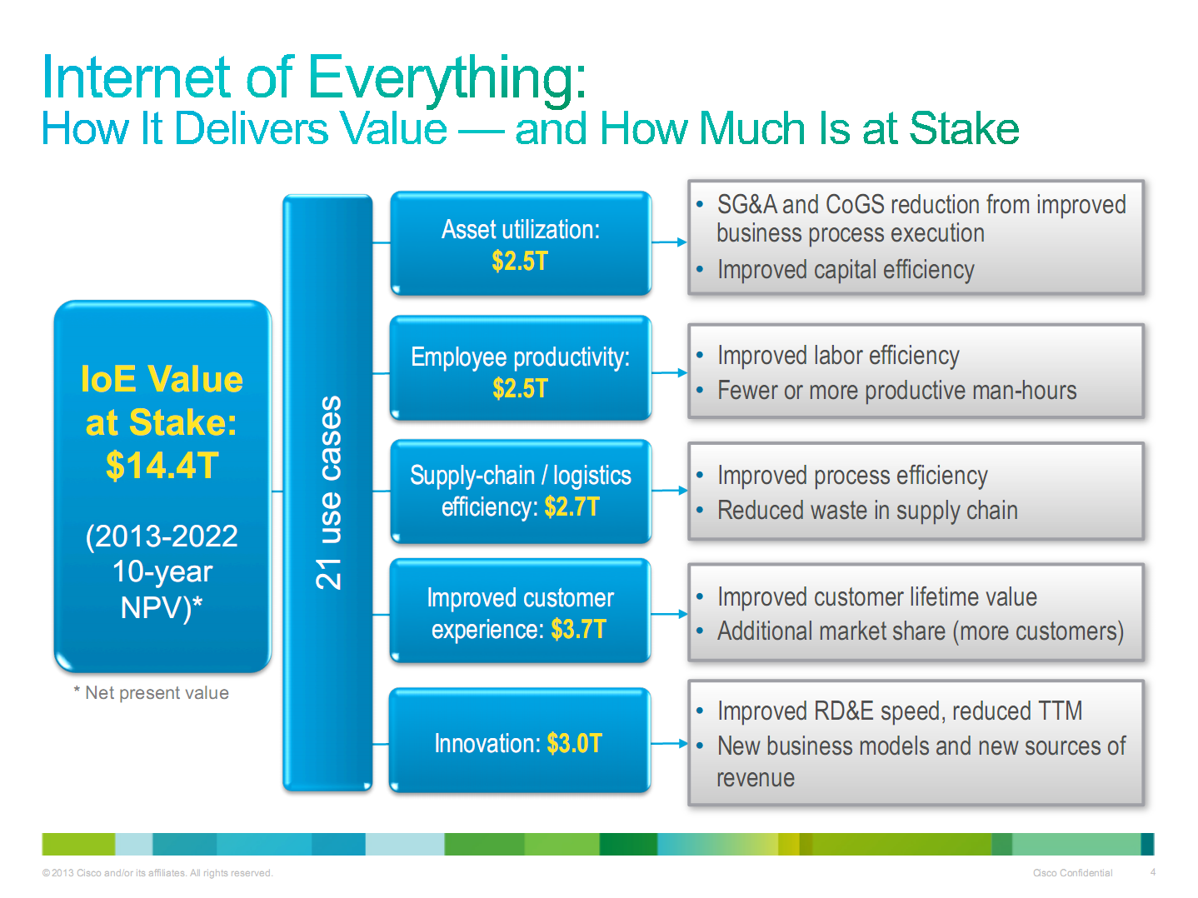

Slide 37
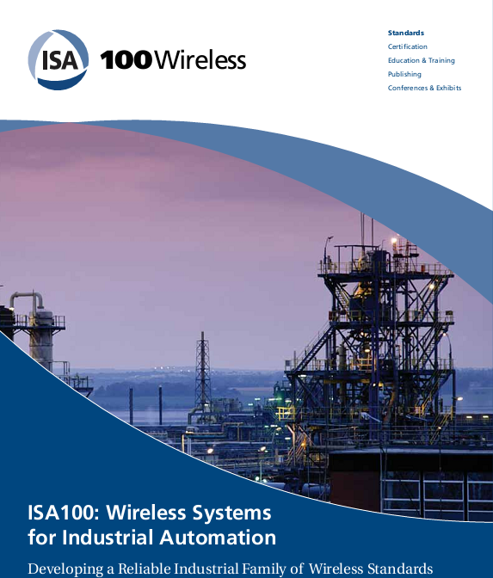
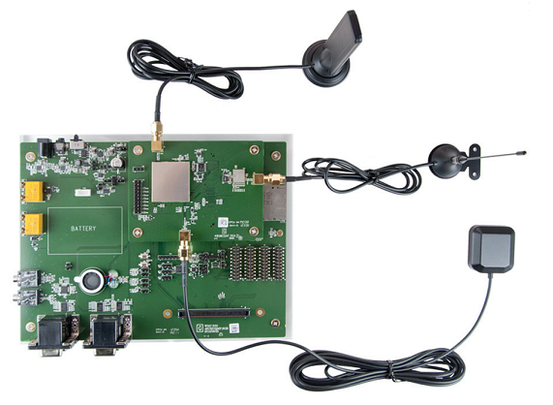
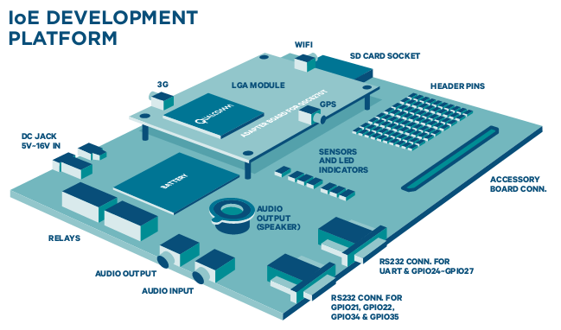
其他
高通公司的IoE开发平台
ISA（International Society of Automation）是无线传输在工控领域的产业联盟，ISA专门成立了一个由终端用户和技术提供者组成的ISA-100委员会，该委员会的主要任务是制定标准、推荐操作规程、起草技术报告等，用以定义工业环境下的无线系统相关规程和实现技术。ISA-100.11a工作组主要由10个子工作组组成：系统工作组、汇集工作组、PHY/MAC层工作组、安全工作组、网络/传输层工作组、网络管理工作组、评估工作组、应用层工作组、编辑工作组合网关工作组。其中，在网络/传输层上，ISA-100.11a组织也要求支持RFC4944的网络层协议栈，支持6LowPan，IPv6协议和TCP/UDP。

Slide 38
总结
标准化协议栈
从应用层的角度，CoAP协议的制定，使得应用层协议或者应用程序不需要为了运行在低功耗的嵌入式网络上而进行重新设计。Internet中应用程序的一些设计思想，完全可以在物联网中得到运用。
从网络层的角度，IETF组织制定的6LoWPAN和ROLL使得物联网与互联网实现无缝对接和互操作。物联网以较小的代价实现全球级的连通性。IP协议的一些不足同样也会在物联网中体现.
从MAC的角度，802.15.4e MAC协议在极端衰减和干扰环境下，提供了可靠的、低功耗的多跳传输。如何产生最优的集中式/分布式调度协议仍然是个开放问题。
从物理层的角度，当前的802.15.4 PHY标准满足低功耗的要求。为了节能能量，需要设计低功耗的硬件，以降低单个信息比特的能耗。当前有些硬件实现已经接近了能耗极限。考虑到很多物联网应用只需要传输极少的数据，有必要制定一个带宽和速率更低的物理层标准。
这样的一个标准化协议栈正在全部地或部分地被Zigbee、IPSO等产业联盟所认可和推动。
尽管还有一些地方需要完善和优化，但是主要的设计工作已经完成。当前的标准协议栈将在物联网的应用中展现强大的影响力。

Slide 39
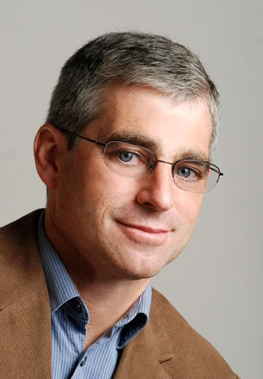
总结
As we look forward to 2011 and beyond, Andy Grove’s famous saying would seem to apply, “Let chaos reign, then rein in the chaos”. We have enjoyed a decade of tremendous innovation in the design and use of low-power wireless network technology.
And we have laid the groundwork for billions of Internet worked devices. The next phase is to fully integrate these two areas of development.
一切网络实现互联
David Culler
Berkeley教授
TinyOS发明人
IPv6一统江湖！！

Slide 40
扩展互联网的边界！
第一代互联网：
连接每台计算机
第二代互联网：连接每台手机、笔记本等移动设备
第三代互联网：连接每个物体

Slide 41
谢谢！ Q&A？

